Slide 1
Державний навчальний заклад
«ОДЕСЬКЕ ВИЩЕ ПРОФЕСІЙНЕ УЧИЛИЩЕ МОРСЬКОГО ТУРИСТИЧНОГО СЕРВІСУ»
VІ Міжрегіональна студентська науково-практична конференція
«СУЧАСНІ ПРОБЛЕМИ ГОТЕЛЬНОГО БІЗНЕСУ ТА РЕСТОРАННОЇ СПРАВИ – 2023»
Тема доповіді:
«МАГІЯ І ДОСКОНАЛІСТЬ АЮРВЕДИ В ПЕРСОНІФІКОВАНОМУ ХАРЧУВАННІ»
Доповідач: Науковий керівник:
студентка ОВПУ МТС викладач
Трофимчук Діана Андріївна Андрєєва Ольга Вікторівна
Одеса, 2023

Slide 2
Вивчення різних систем оздоровлення, їх індивідуальний вибір, профілактика і зміцнення здоров’я - актуальна проблема сьогодення.
Аюрведа існує 5 тисяч років і пропонує натуральне та безпечне лікування хвороб, які не підвладні сучасній медицині, набула поширення в усьому світі, інтерес до неї зростає з кожним роком.

Slide 3
Сучасна наука підтверджує давньоіндійські канони: людина безпосередньо пов’язана з Природою як першоджерелом енергії.
І тому найбільш результативними є природні методи оздоровлення.
Мета роботи: ознайомлення з основними принципами в аюрведичній системі харчування із подальшою розробкою рецептур страв, котрі будуть відповідати фізичному і психоемоційному конститутивному типу, дослідна апробація органолептичних показників страв

Slide 4
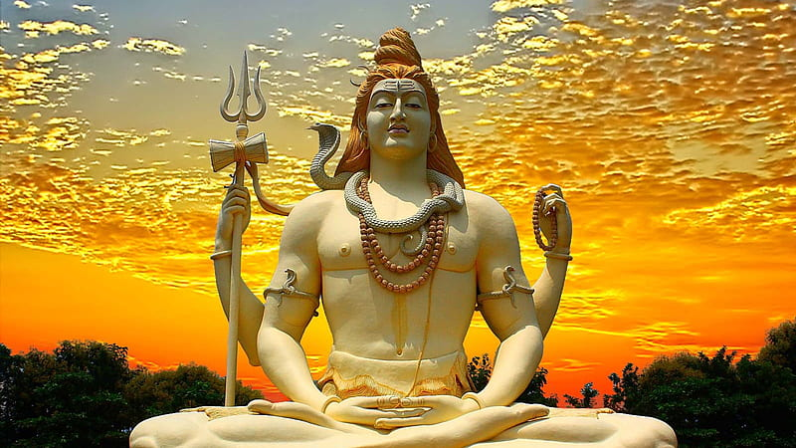
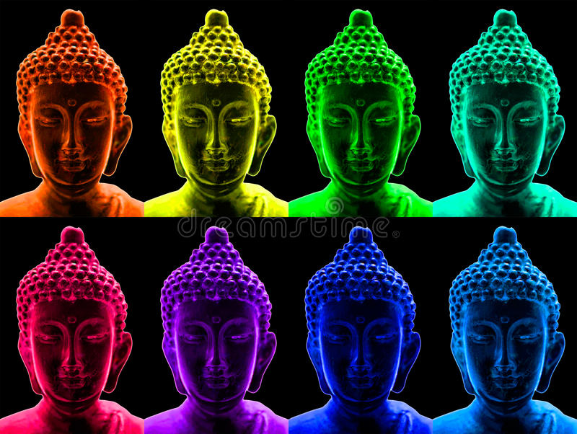
Мудрість Давнього Сходу невичерпна.
Аюрведа – древня «наука життя» (Ayur - «життя», Veda - «знання», «наука»), традиційна індійська система натуропатії; медична частина йогічних систем Індійського субконтиненту, до яких входять йога, веданта, тантра і буддизм.

Slide 5
Основи знань про організм людини описано в «Сомараджі» – стародавньому аюрведичному тексті, який з'явився на кілька тисячоліть раніше перших текстів китайської і тибетської медицини
Аюрведа вважає запорукою належного стану здоров’я:
систему раціонального харчування,
йогу,
фітотерапію,
детоксикацію організму,
психотерапію через медитації та молитви

Slide 6
Суттю і каркасом вчення Аюрведи є концепція
індивідуальної конституції людини (Пракріті).
Пракріті - «та, що створена першою»:
це те, що закладають батьки,
що зумовлює наші природні емоції,
схильність до певної їжі, тих чи інших хвороб;
більш низькі та високі дії та прагнення.

Slide 7
Водночас стан, у якому ми перебуваємо в конкретний момент життя, може кардинально відрізнятися від нашого природного балансу.
Це стан Вікріті, стан «після народження», має неминучий «дисбаланс», який приносять фактори повсякденного життя:
емоційні переживання, такі як страхи, минулі травми;
погані емоції;
вплив токсинів, нездорової їжі.
Отже, Аюрведа розглядає кожну людину як окрему особистість, народжену із унікальними ментальними та фізіологічними характеристиками, більшість з яких залишаються постійними протягом усього життя.

Slide 8
Основна суть Аюрведи: здоров’я людини - це взаємодія фізичного стану, ментальності і духовності.
Міцне здоров’я - це стан рівноваги між розумом, тілом, духом і навколишнім світом.
Фізичне здоров'я, як і духовний рівень людини, є результат її власної діяльності.

Slide 9
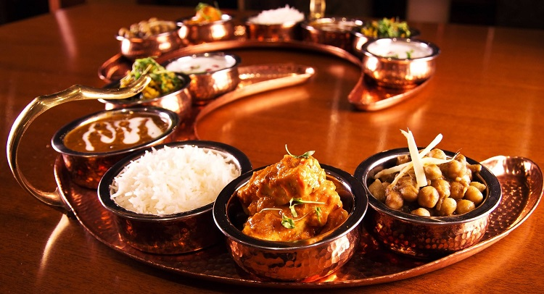
За Аюрведою:
спожита їжа має гармоніювати з нашою природою,
продукти класифікуються за їхнім впливом на доші, і за цим же принципом дається характеристика продуктів,
дієта (ахара) - важливий фактор збереження людини від хвороб,
неправильне харчування - найважливіший фізичний чинник, що призводить до виникнення і розвитку хвороб

Slide 10
Аюрведа акцентує вплив енергетики їжі (прани) на доші - три основні біологічні елементи, що визначають індивідуальну конституцію людини.
Життєва енергія – прана, є в усіх формах життя, її використовує душа у своїй матеріальній та астральній діяльності.
Усе тіло контролюється і регулюється силою прани,
живить матерію.
Ми одержуємо прану через їжу, яку споживаємо, воду, яку п’ємо, повітря, яким дихаємо.
Прана - всесвітня енергія, проявляється як гравітація, електрика, діяльність тіла,
нервові струми та сила душі.
Все є виявом прани - від думки і до найнижчих проявів фізичної сили.

Slide 11
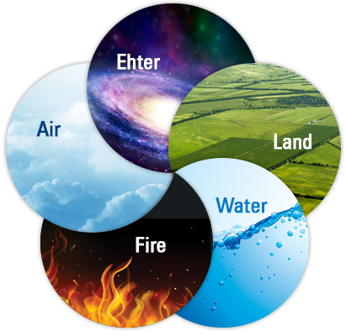
В життєвому тілі є три функціональних центри (на санскриті «доша») - Капха, Пітта і Вата, діють як три вири, що мають певні функції.
Перший – причина поглинання, другий – виділення, а третій – рівновага між цими двома протидіючими силами.

Slide 12
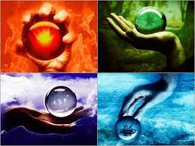
Капха - працює над побудовою тканин тіла (плазма, кров, плоть, кісткова тканина, кістковий мозок, репродуктивна тканина).
Пітта - працює над руйнуванням тканин для їх утилізації.
Вата - підтримує в рівновазі ці дві сили.

Slide 13
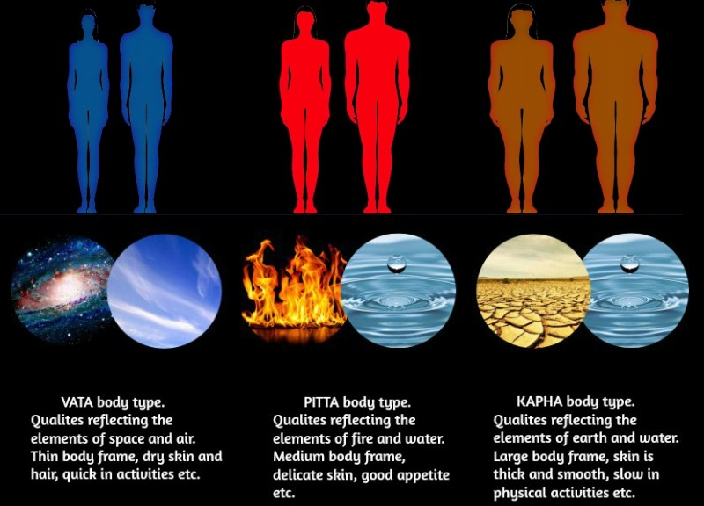
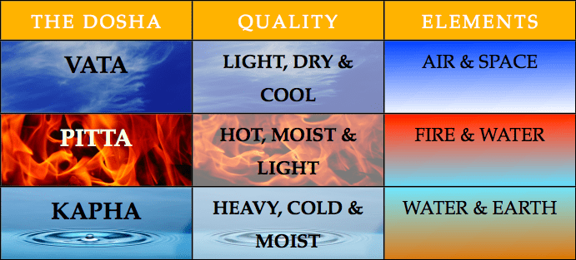
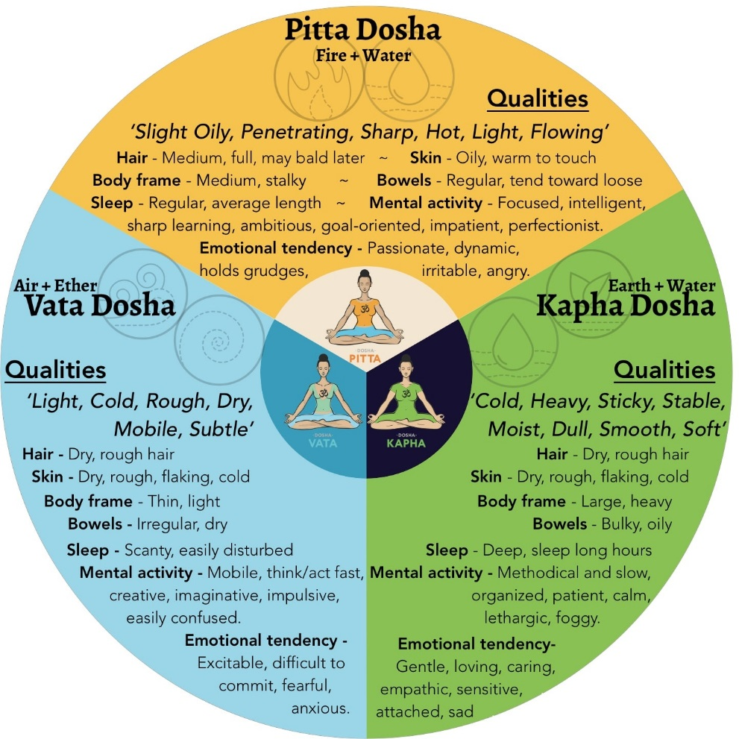
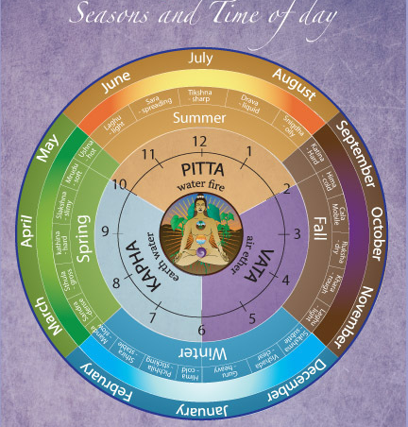

Slide 14
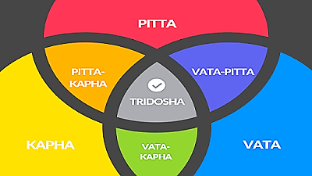
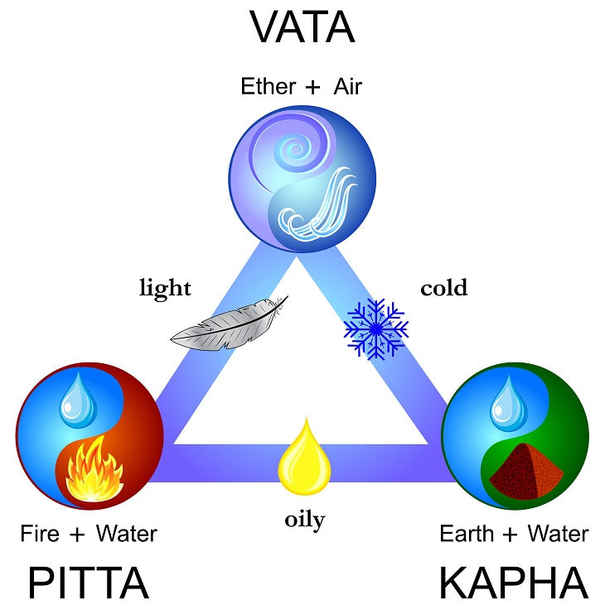
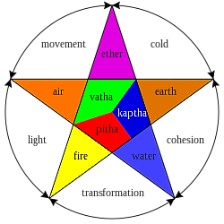
Система оздоровлення людини базується на здатності організму регулювати функції та системи продуктами харчування з підтримкою балансу трьох дош - Вата-доша, Пітта-доша, Капха-доша.
Як тільки одна з дош виходить з рівноваги, виникають захворювання, котрі підтверджені сучасними дослідженнями.

Slide 15
За фундаментальними поняттями Аюрведи, кожен з нас з моменту зачаття отримує неповторні, як відбитки пальців пропорції Вати (В), Пітти (П) і Капхі (К).
Тобто утворюється одна з семи комбінацій дош – В, П, К, ВП, ВК, ПК, ВПК.
Отримана людиною комбінація визначається генетикою, характером харчування, способом життя і емоційним станом батьків. Це стає запорукою індивідуальності кожної людини з різними психофізіологічними характеристиками.
Пракріті не змінюється протягом життя, за винятком дуже рідкісних випадків, коли відбуваються зміни в генах.
У людини з бездоганним здоров'ям, Вікріті збігається з Пракріті. Проте в більшості людей ці психофізичні стани відрізняються.
Знання своєї Пракріті дозволить людині жити в рівновазі фізичного тіла, психіки, розуму.

Slide 16
Незважаючи на втілення всіх трьох доши, як правило, одна з них виявляється більш яскраво.
Аюрведа ґрунтовно:
характеризує кожен конститутивний тип людей з домінуванням доши (типи Вата, Пітта, Капха);
пропонує продукти, які можуть їх гармонізувати;
рекомендує, яких продуктів уникати, корисні, віддавати перевагу.
Тобто, існує унікальна методологія структурування дієт відповідно до індивідуальних метаболічних функцій людини. Саме це дає змогу перетворити харчування в одну зі складових дієвої системи оздоровлення та омолодження людини.

Slide 17
Аюрведа підкреслює пріоритетне значення індивідуально підібраного раціону - головного засобу підтримання належного стану здоров’я, а й, за необхідності, тривалого лікування фізичного тіла, що на санскриті називається «анна-майя коша» («харчова оболонка»).
Підходи аюрведичної науки відповідають сучасній концепції персоніфікованого харчування, яка виникла в результаті еволюції класичної теорії збалансованого харчування.
Технології аюрведичних харчових продуктів - це досягнення сучасної фізіології та біохімії, які підтверджують справедливість та дієвість аюрведичних уявлень про механізми регуляції функцій організму людини засобами раціональної індивідуальної дієти і траволікування, використання йоги, масажів і неодмінної присутності в нашому житті високого духовного змісту.

Slide 18
За результатами дослідження:
розроблено рецептури напою на основі зеленого чаю з додаванням амли,
соусу на основі зеленого горошку і шпинату з використанням Чаванпрашу,
визначено оптимальне співвідношення компонентів в рецептурі, розроблено технологічні картки,
оцінено органолептичні показники профільним методом.

Slide 19
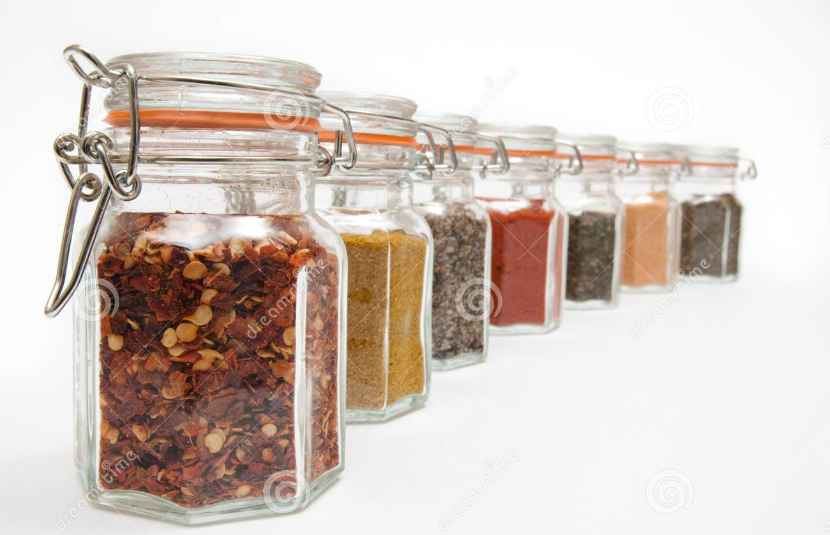
За Аюрведою, чаї та трав’яні відвари вважають даром богів, мають здатність очищати і зцілювати організм людини.
Приписи аюрведичної кулінарії значну увагу приділяють комбінованим чаям; найкращі комбінації на основі зеленого чаю із прянощами.
Розроблено рецептуру чаю на основі композиції зеленого байхового чаю та порошку амли, з композицією ароматних прянощів для профілактики дисбалансу дош.

Slide 20
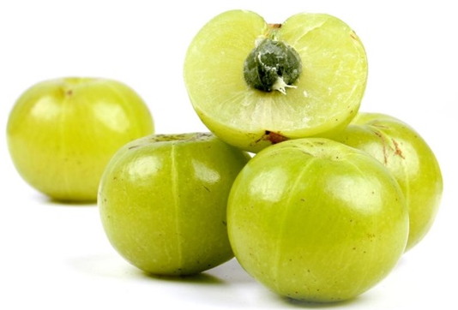
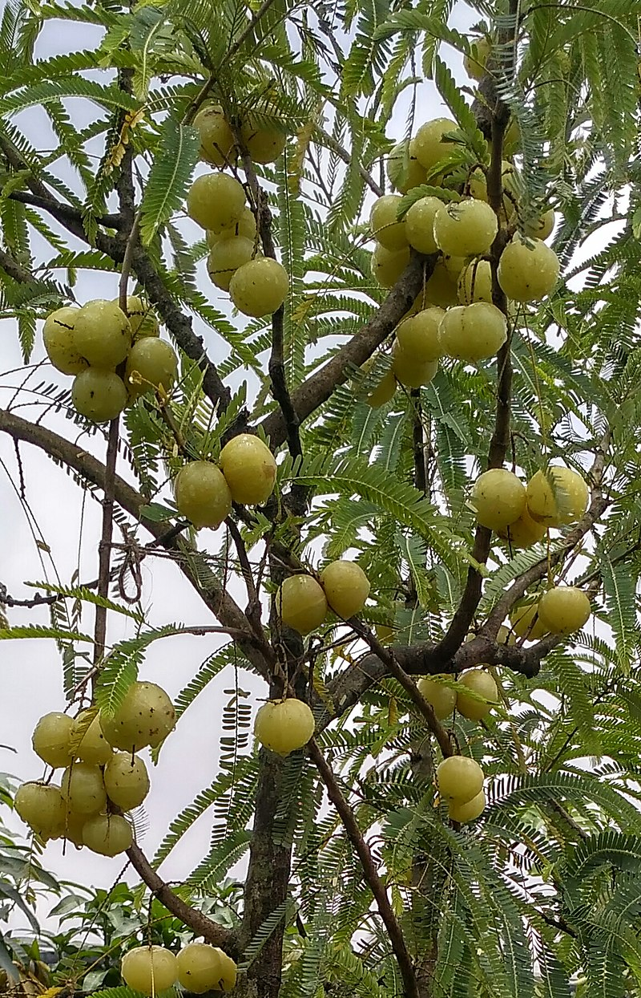
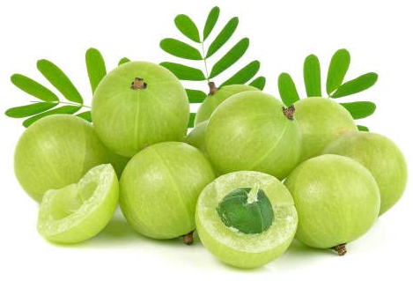
Амла (Phyllanthus emblica) - індійський аргус, священне дерево в Індії, якому поклонялися как Матері Землі і вірили, що воно може викормити людство. На санскриті «амалакі» - «доглядальниця». Вважається однією з найбільш цілющих і поживних з усіх відомих ягід.
Плід амли – округлі ягоди d 3-4 см., ідеальний регенератор, рослина з найбільшим вмістом вітаміну С в природі (у 30 разів більше віт. С ніж у апельсині).
Смакові й ароматичні якості ягід пояснюються їх унікальним хімічним складом і полівітамінністю.

Slide 21
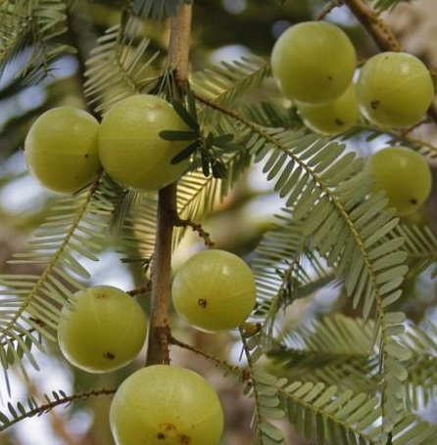
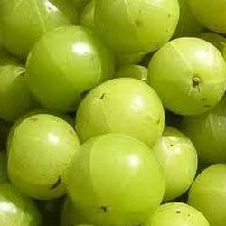
Плоди використовуються для лікування найрізноманітніших захворювань.
Боротьба з діабетом.
Покращує зір.
Регуляція репродуктивної функції.
Оздоровлення печінки і нирок.
Прискорення метаболізму, нормалізація роботи ШКТ
Нормалізація кровообігу.
Підвищення імунітету.
Загоєння ран. Поліпшення стану шкіри.
Нормалізація артеріального тиску.
Плоди Амла - ефективно гармонізує Трідошу - корисна при всіх типах конституції тіла

Slide 22
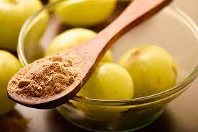
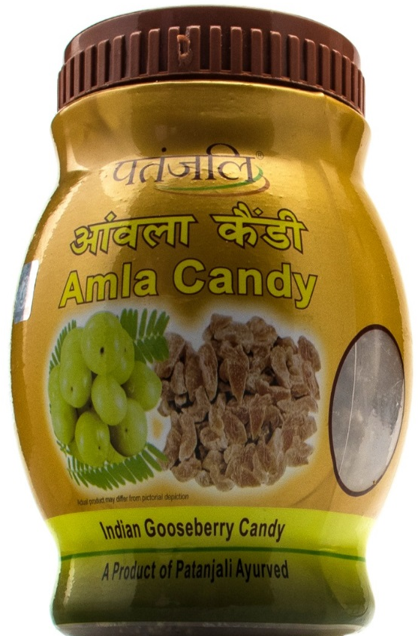
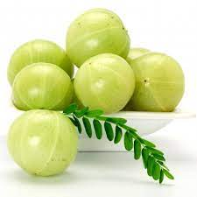
У чайному напої прянощі використовують у вигляді відварів.
Відвари за аюрведичними приписами – одна частина комбінації прянощів,
≈ 15 г, на 16 частин води, тобто на чашку (250 см³ )

Slide 23
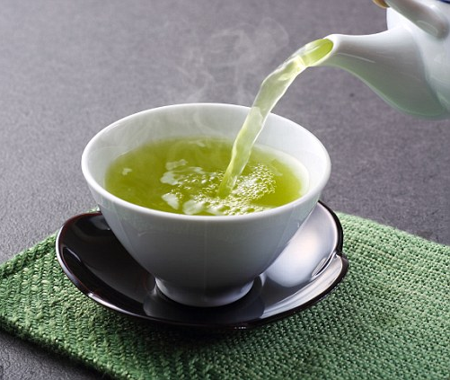
Для зниження збільшеної Капха (зниження ваги, виведення токсинів) використовують прянощі із домінуючими смаками – гіркий, терпкий і гострий; але і солодкі, тонізуючі та пом’якшувальні прянощі мають вплив на Капха-дош.
Для балансу Капха-доші запропоновано та апробовано композиційний чай зелений з додаванням композиція прянощів:
1 масова частка порошок амли, 0,5 масових часток гвоздика сушена (суцвіття), 1 масова частка сухого кореню імбиру, 1 масова частка подрібненої кори кориці.
Для балансу Вата-доші запропоновано зігріваючий композиційний чай:
порошок амли, шипшина сушена, фенхель. Кожний компонент має свій смак: амла – солодко-кислуватий, шипшина – кислувато-солодкий, фенхель – солодкопряний.

Slide 24
Оцінка зразків проводилася за 5-бальною шкалою, де визначали зовнішній вигляд, колір, запах, смак, консистенція. Перспективність композицій оцінювали сенсорним аналізом за обраною баловою шкалою: 5 балів – відмінна якість; 4 бали – добра; 3 – задовільна; 2 – незадовільна; 1 бал – дуже погана

Slide 25
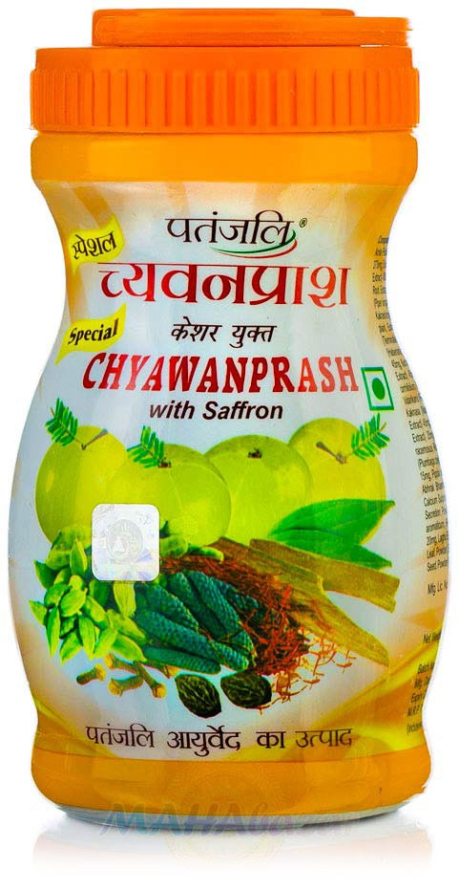
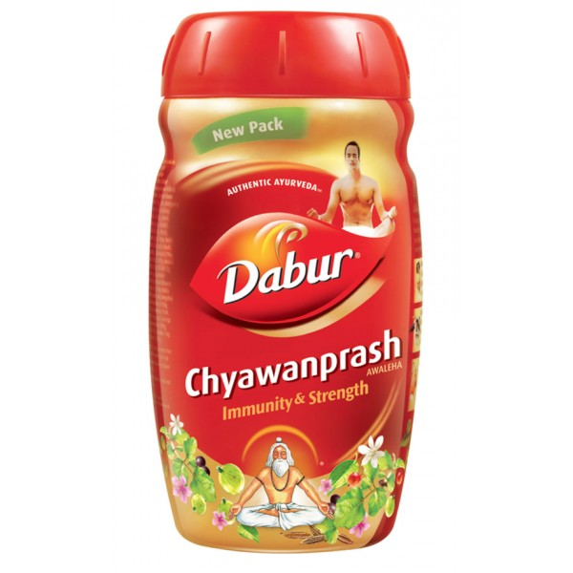
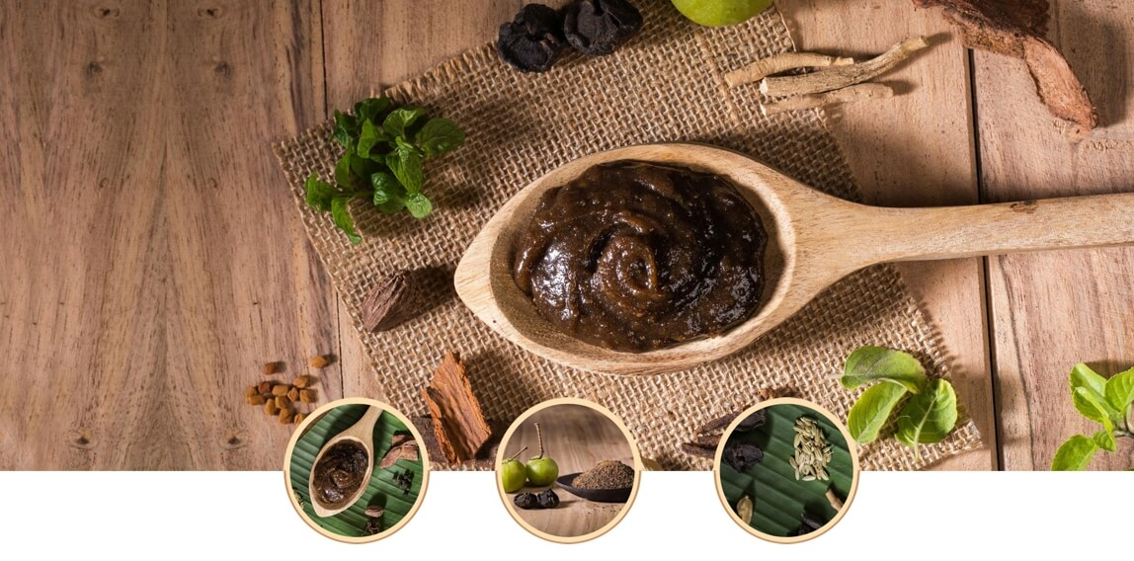
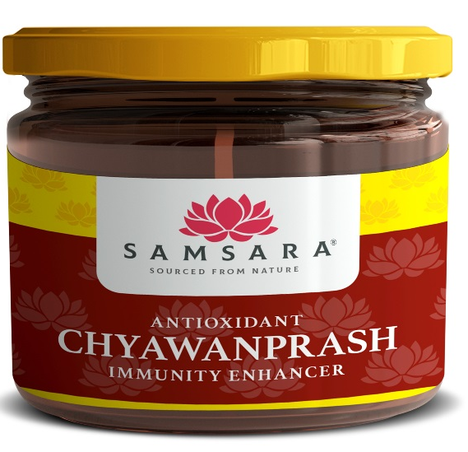
Поєднання смаків соусів (чатні) зробило їх фаворитами у всьому світі;
а їх головна роль полягає в розпалюванні агні (вогонь травлення).
До рецептури розробленого соусу на основі зеленого горошку і шпинату включено Чаванпраш, який готують суворо по давньому аюрведичному рецепту, складається з 49 компонентів природного походження, універсальний засіб від сотні недуг.

Slide 26
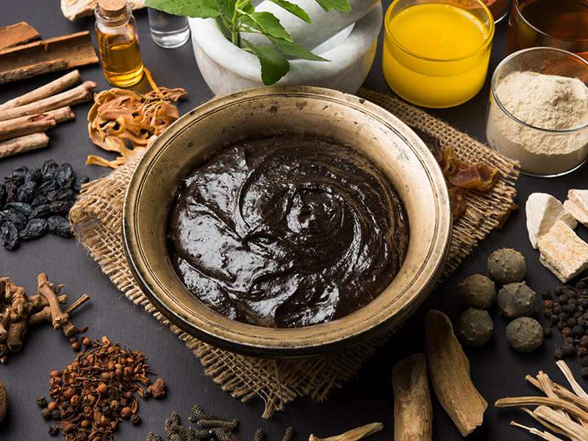
Це солодко-гостра м’яка маса темно-коричневого кольору, основу його складає також м’якоть амли.
Актуальна в харчуванні людей з Вата, Капха конституціями, оскільки мають мінливий або слабкий Агні, схильність до поганого травлення, втрати або набору ваги ін.
Рослинна складова соусу представлена оливковою олією, що має нейтральну енергетику, а ефект після перетравлення - солодкий.
За Аюрведою оливкова олія гармонізує всі три Доші, особливо гармонічно впливає на Вата-дошу.

Slide 27
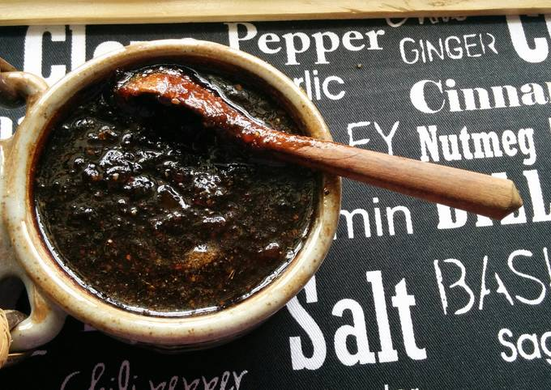
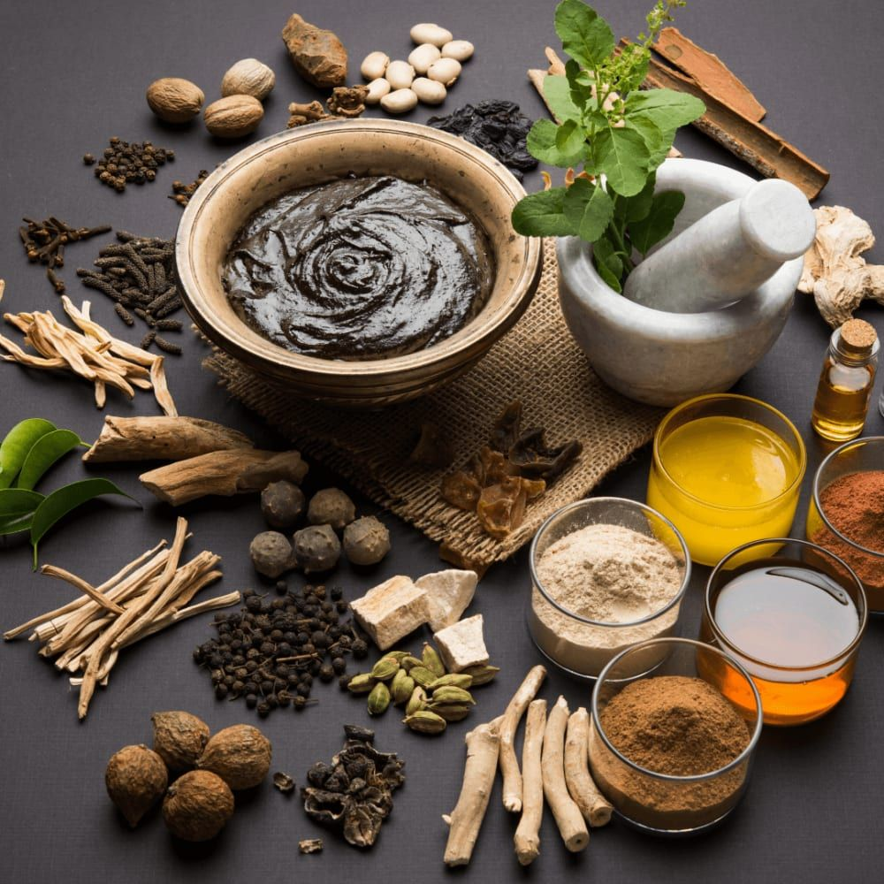
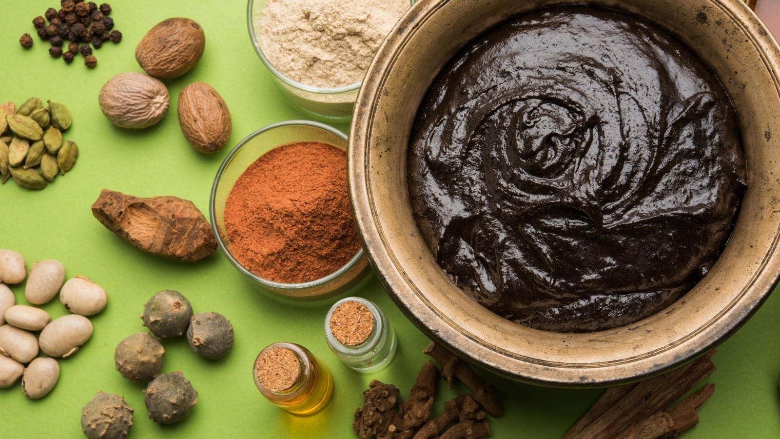
В складі соусу для балансуючого впливу на Вата-дошу обрано композицію прянощів імбиру та кардамону. За Аюрведою:
імбир володіє заспокійливими властивостями для усіх трьох дош;
кардамон - м'яка спеція, належить до саттвічних продуктів;
має властивість виводити з організму отрути і токсини.
Встановлена раціональна кількість введення кухонної солі - 0,8-1,0%.

Slide 28
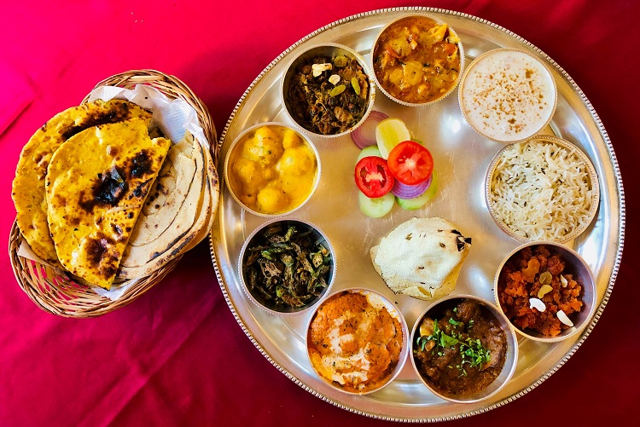
При розробці рецептур враховано приписи Аюрведи:
Рекомендації використання продуктів харчування при складання персоналізованих раціонів для людей конституції Вата-доша, Пітта-доша, Капха-доша.
Комбінації продуктів харчування за сумісністю.
Дані корисності у персоналізованому харчуванні (фрукти і овочі, горіхи та насіння, зернові та бобові продукти, рослинні олії, прянощі та спеції, солодощі та їх замінники).
Гуни якості та їх вплив на доші, організм, психіку людини. Класифікація харчових продуктів за гунами ментальності.

Slide 29
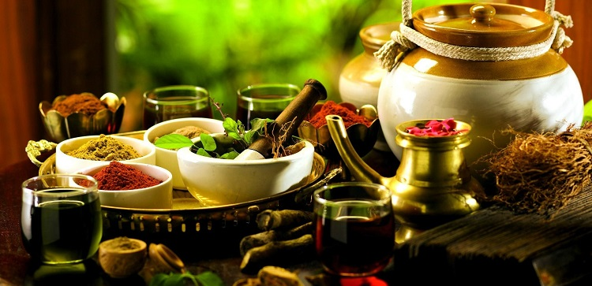
Вплив смаків на організм людини. Послідовність смаків за силою впливу (в аюрведичному харчуванні смакові відчуття, їхня повнота і насиченість дуже важливі для збереження й накопичення енергії). Потужний вплив на систему розум-тіло справляє сприйняття запахів; використання запахів для встановлення фізіологічної рівноваги - найдавніший розділ класичної Аюрведи.
Твердження Аюрведи, що всі поживні речовини, БАР які оброблені, вилучені, трансформовані, синтезовані мають не тільки обмежену цінність, але і спричиняють повільну втрату природного інтелекту організму, його здоров’я та можливостей самозцілення.

Slide 30
За аюрведичними рекомендаціями в усьому світі складаються персоналізовані карти харчування з урахуванням індивідуальних особливостей людини, її звичок і способу життя, орієнтовані на врахування усіх особливостей конституції.
Проведення наукових досліджень у напрямі забезпечення індивідуальних метаболічних потреб людини правильно підібраним харчуванням, обґрунтованим раціоном та корисними стравами є пріоритетною стратегією Європейського бюро ВООЗ, Ради Європи та Євросоюзу.

Slide 31
Результати досліджень:
систематизовані дані основ аюрведичних знань і положень: харчової цінності, правил комбінування харчових продуктів в персоніфікованому харчуванні,
виявлено найкращі співвідношення компонентів за рецептурою розроблених страв з високою харчовою й біологічною цінністю, з урахуванням рекомендацій для профілактики дисбалансу дош людей конституції Вата-доша, Пітта-доша, Капха-доша.

Slide 32
ВИСНОВКИ
Давня Аюрведа з її уявленнями про життя та свідомість аж ніяк не виглядає сьогодні архаїчною і застарілою, - навпаки, завдяки своєму духовному погляду на місце людини у Всесвіті, вона являється ключем до медицини майбутнього.
Основою розуміння стану здоров’я і хвороб, умов активної старості і довголіття в Аюрведі є концепція єдиного організму, нероздільного психічного і тілесного, окремого органу і всього організму.
Аюрведа своїми приписами та рекомендаціями спрямовує людське існування на гармонізацію стану Пракріті та Вікріті, у т. ч. через харчування, виводить на перше місце не молекулярну структуру продуктів харчування, а їх вплив на баланс організму

Slide 33
Аюрведичне вчення наголошує на саморегулюванні організму харчовими продуктами, що відповідають трьом дошам (трьом конституційним типам); необхідності вживання їжі, яка привносить в організм гармонію та забезпечує його праною - життєвою енергією.
Розроблення продуктів аюрведичної системи персоналізованого харчування є актуальним для закладів ресторанного господарства.
Технологічні рішення аюрведичних страв з імуномоделюючою, адаптогенною, антиоксидантною, загальнозміцнювальною дією є привабливими для споживачів, дозволяють розширити асортимент страв аюрведичної кулінарії в ресторанному меню, привертають увагу до Аюрведи - стародавньої науки про здоровий розум, наміри, харчування, що приносить задоволення, робить нас працездатними, здоровими і щасливими.

